Slide 1
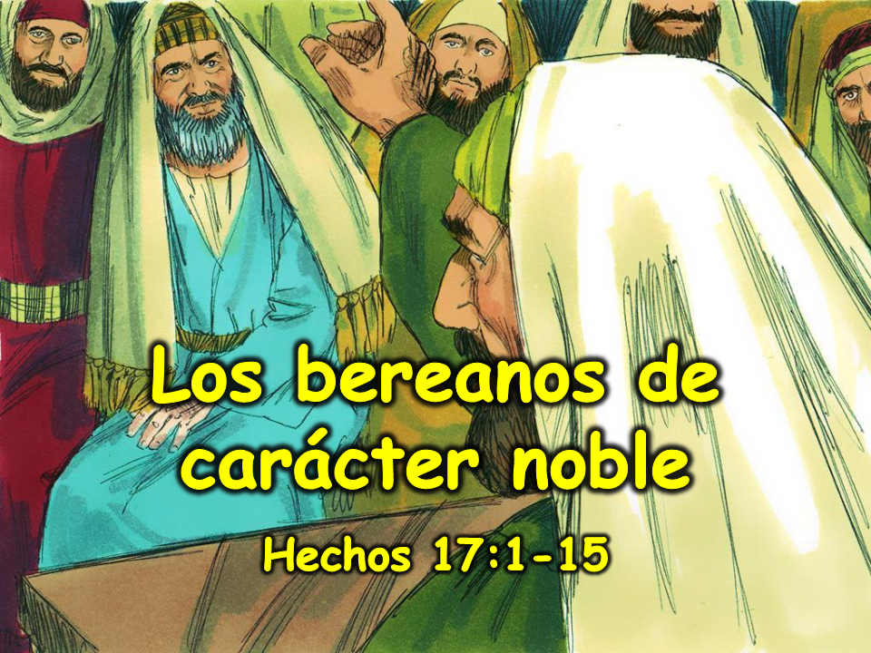
misionleccionesbiblicas.org Los bereanos de carácter noble
‹#›
Notes:
1. Portada: Los bereanos de carácter noble
(Hechos 17:1-15)

Slide 2
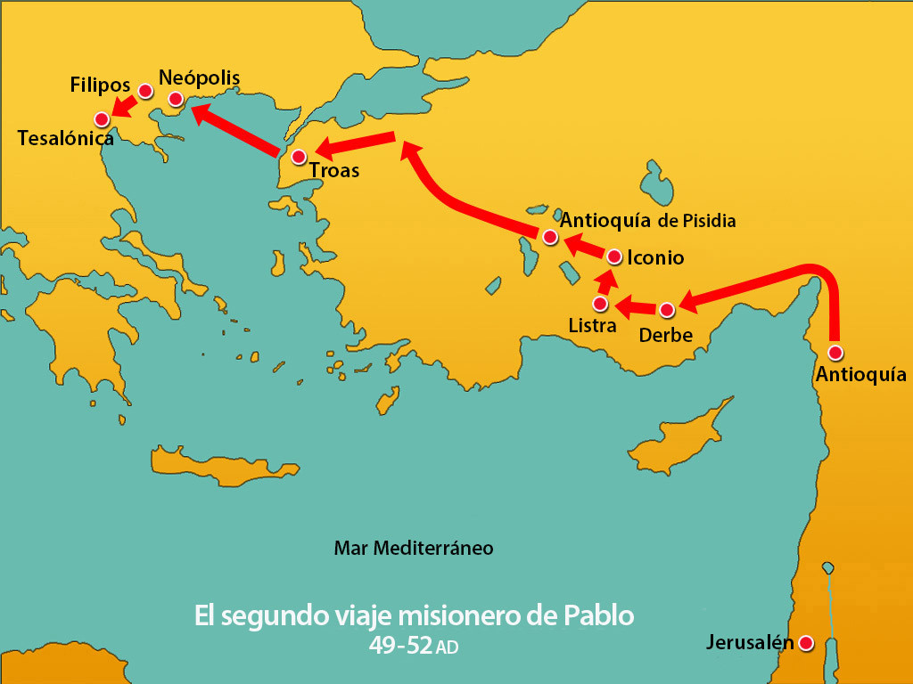
misionleccionesbiblicas.org Los bereanos de carácter noble
‹#›
Notes:
2. El segundo viaje misionero de Pablo comenzó en Antioquía. Él y Silas viajaron por Asia Menor, visitando las iglesias que Pablo había ayudado a establecer en su primer viaje. Luego, navegaron por el mar Egeo para enseñar a las personas en Macedonia. Estos hombres viajaban a donde Dios los enviaba para hablar de Jesús.

Slide 3
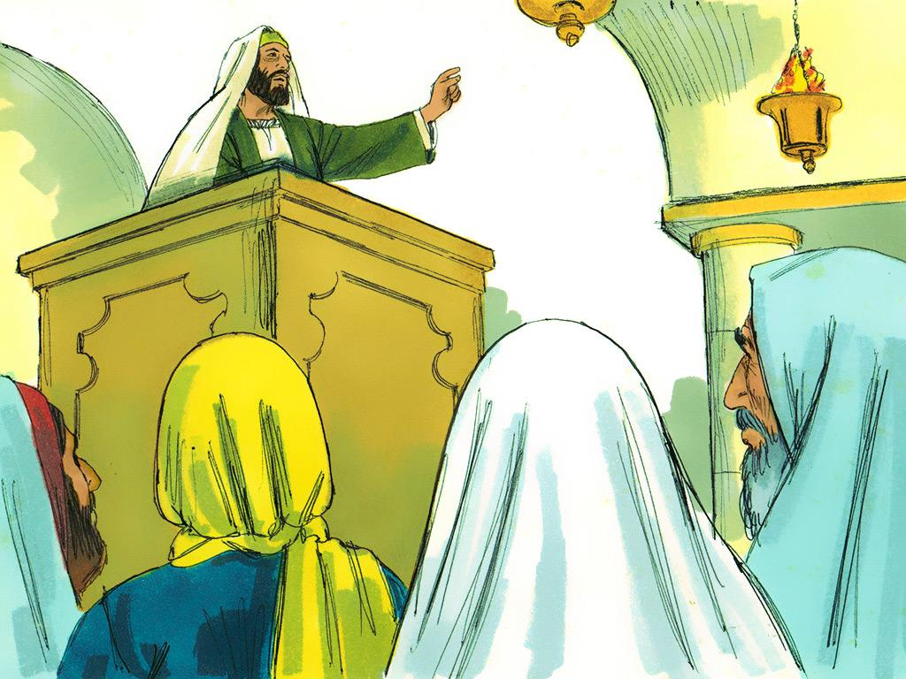
misionleccionesbiblicas.org Los bereanos de carácter noble
‹#›
Notes:
3. Uno de los lugares donde Pablo y Silas predicaron fue la ciudad de Tesalónica. Había muchos judíos en esta ciudad, y a menudo se reunían en un lugar de reunión llamado “sinagoga”. Como Pablo era un maestro judío educado, fue a la sinagoga para hablarles a los judíos acerca de Jesús.

Slide 4
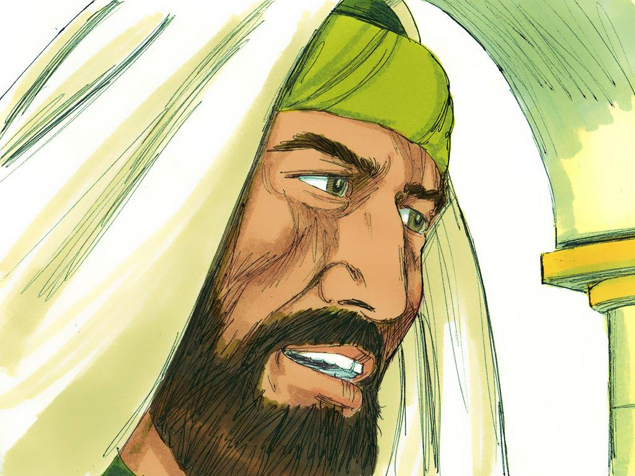
misionleccionesbiblicas.org Los bereanos de carácter noble
‹#›
Notes:
4. Hace mucho tiempo, en el Antiguo Testamento, Dios eligió al pueblo judío para ser su nación y seguirlo. Dios usaría al pueblo judío para bendecir al mundo. Un Mesías vendría de esta nación. Él sería su Rey y el verdadero Rey del mundo. El Mesías rescataría al mundo del poder del pecado y la muerte.
El mensaje de Pablo para los judíos en la sinagoga era que el Mesías ya había venido, y que ese Mesías era Jesús. Él murió en la cruz, pero resucitó para reinar como el verdadero Rey del mundo, para que todos puedan ser salvos del poder del pecado y la muerte.

Slide 5
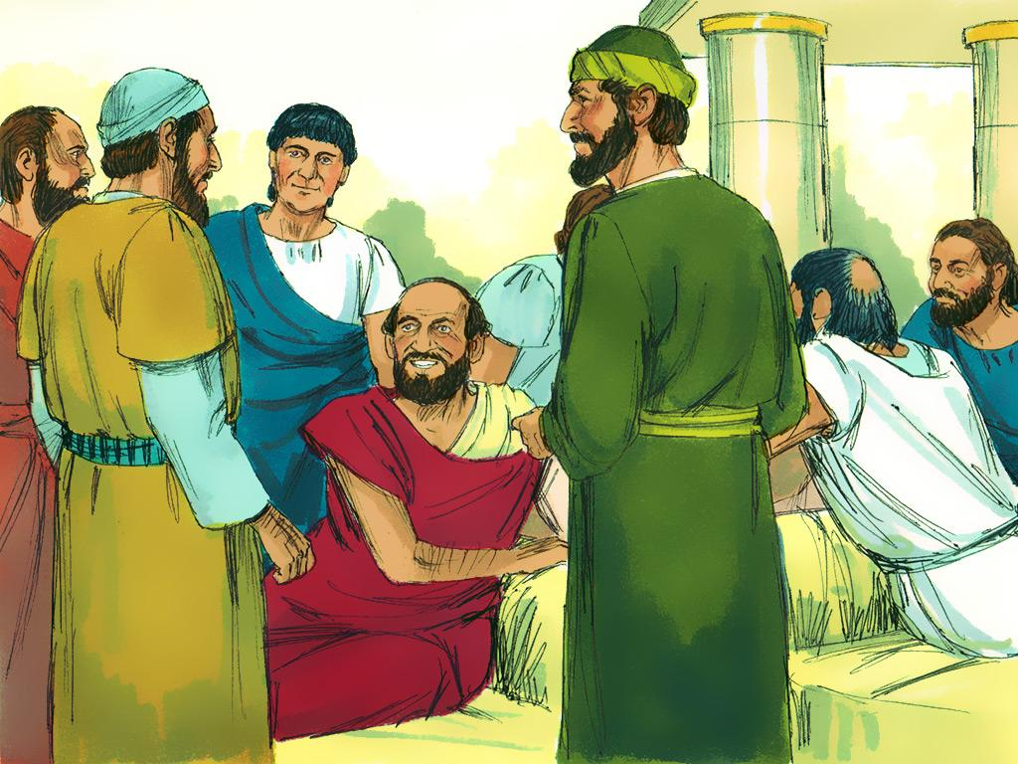
misionleccionesbiblicas.org Los bereanos de carácter noble
‹#›
Notes:
5. Algunos judíos creyeron a Pablo y decidieron convertirse en seguidores del Rey Jesús. Otras personas en la ciudad no eran judías, pero creían en Dios. Cuando oyeron acerca de Jesús, también se convirtieron en seguidores. Incluso algunas mujeres importantes de Tesalónica escucharon a Pablo y decidieron convertirse en cristianas.

Slide 6
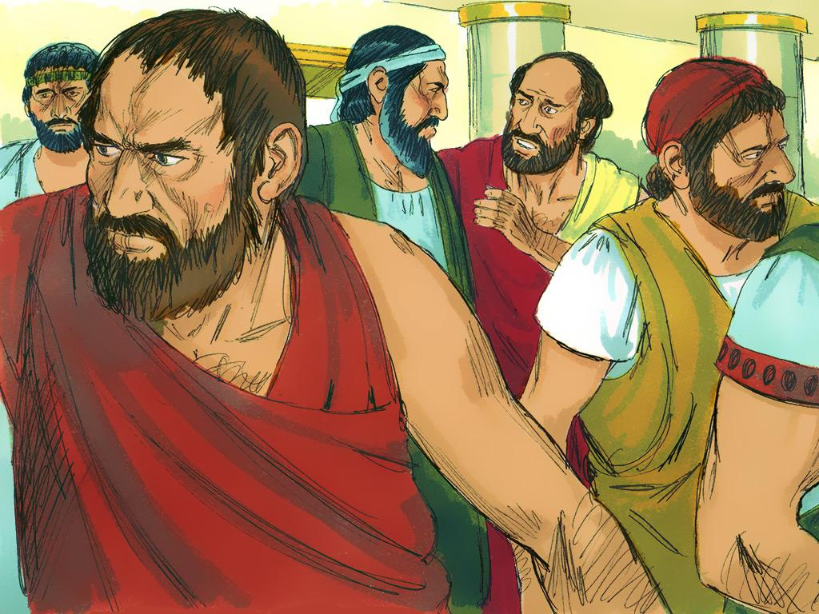
misionleccionesbiblicas.org Los bereanos de carácter noble
‹#›
Notes:
6. Sin embargo, no todos los judíos creyeron lo que Pablo decía acerca de Jesús. Algunos no creían que Jesús fuera el Mesías y no querían que otros lo creyeran tampoco. Tenían celos de que tantas personas escucharan a Pablo y a Silas.

Slide 7
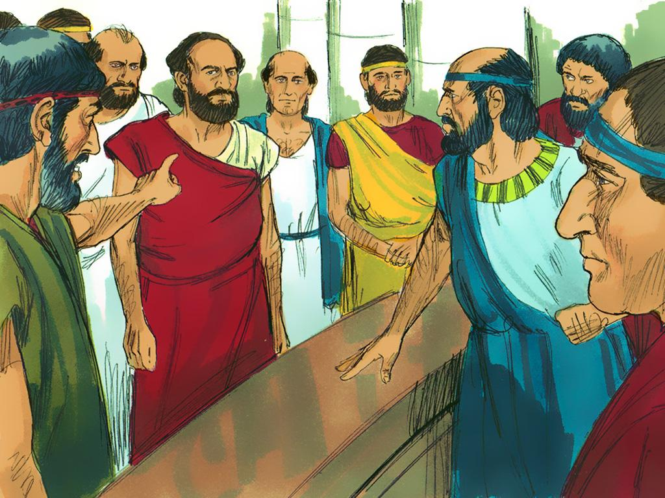
misionleccionesbiblicas.org Los bereanos de carácter noble
‹#›
Notes:
7. Estas personas no eran buenas. Buscaron a algunos hombres malvados del pueblo para causar problemas y hacer que todos se enojaran. Pensaron que Pablo se estaba quedando en la casa de un hombre llamado Jasón, así que corrieron hasta su casa. Pablo no estaba allí, pero arrastraron a Jasón fuera de su casa y lo llevaron ante las autoridades.

Slide 8
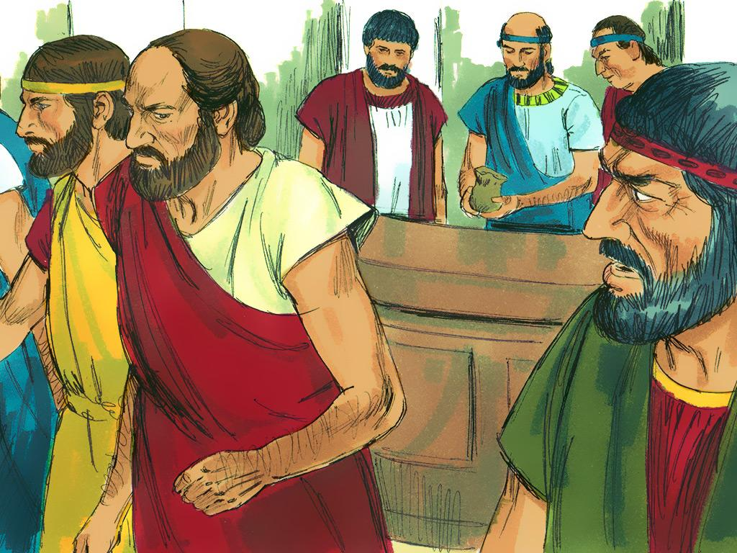
misionleccionesbiblicas.org Los bereanos de carácter noble
‹#›
Notes:
8. Jasón era inocente, pero los hombres lo acusaron a él y a sus amigos de causar problemas en la ciudad. Finalmente, las autoridades dijeron que Jasón podía volver a casa si pagaba dinero y prometía no causar más problemas.

Slide 9
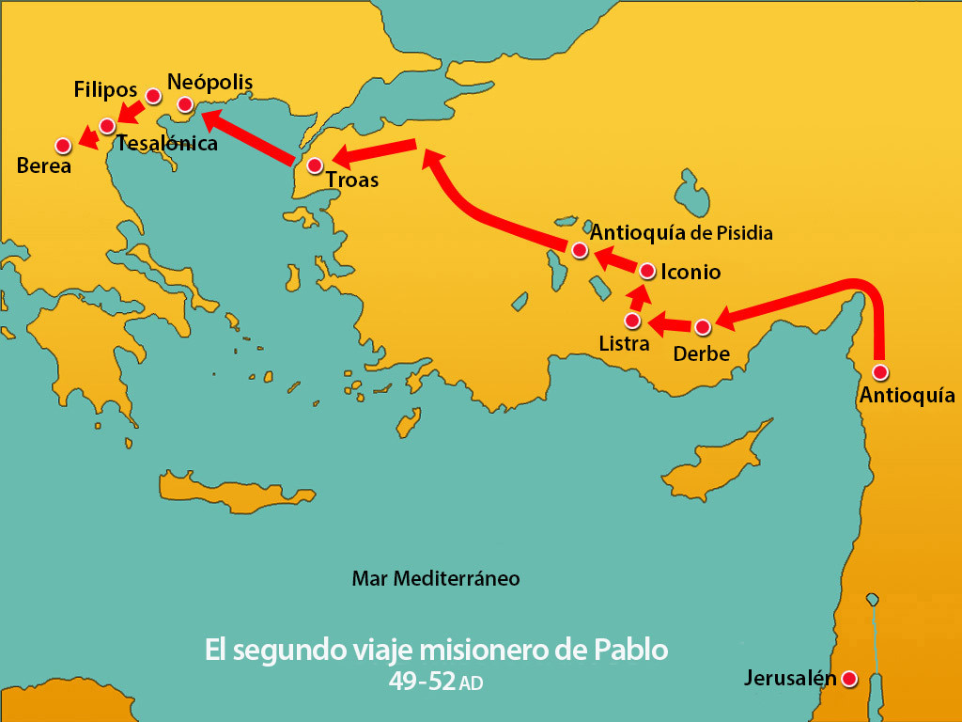
misionleccionesbiblicas.org Los bereanos de carácter noble
‹#›
Notes:
9. Tesalónica se volvió un lugar peligroso, así que algunos cristianos ayudaron a Pablo y a Silas a salir de la ciudad esa misma noche. Los enviaron al pueblo de Berea.

Slide 10
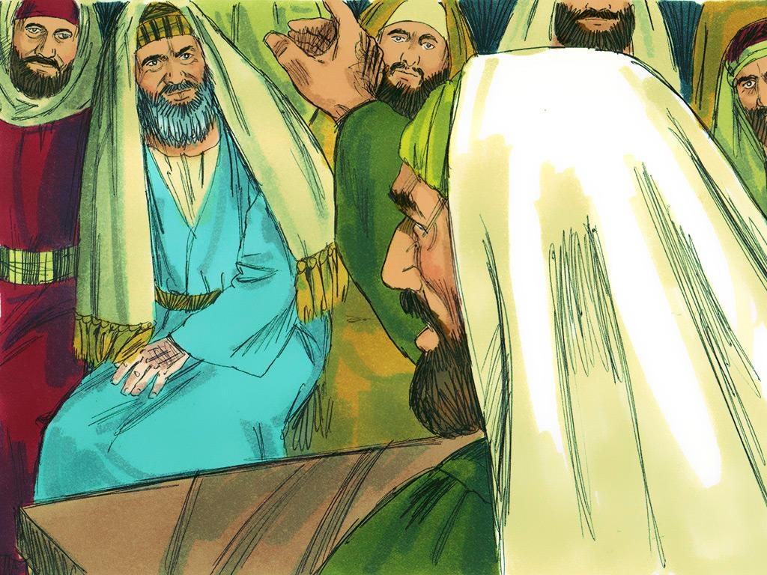
misionleccionesbiblicas.org Los bereanos de carácter noble
‹#›
Notes:
10. Cuando Pablo llegó a Berea, fue a la sinagoga para contar a los judíos que Jesús era el Mesías. Pero al hablar con ellos, se dio cuenta de que eran muy diferentes a los de Tesalónica. Lucas escribió que los de Berea eran “más nobles”.

Slide 11
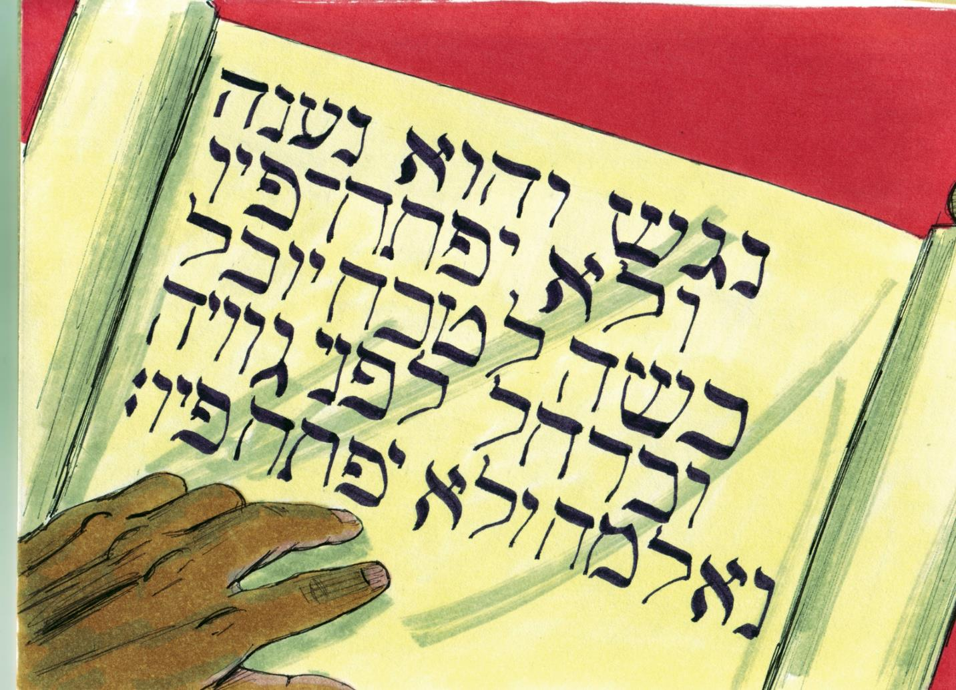
misionleccionesbiblicas.org Los bereanos de carácter noble
‹#›
Notes:
11. Una persona noble tiene buenas cualidades personales y es moral, como se muestra en su mente y corazón abiertos. Los de Berea escuchaban con atención lo que decía Pablo y luego estudiaban las Escrituras para aprender más. Tenían curiosidad por saber sobre Jesús y querían leer lo que Dios había dicho acerca del Mesías. Sabían que las Escrituras eran verdaderas y querían asegurarse de que todo lo que Pablo decía estuviera de acuerdo con la Palabra de Dios.
¡Y así era! Jesús era el Mesías. ¡Jesús era el Rey de todo el mundo! Por eso, muchos de los judíos en la sinagoga decidieron seguir a Jesús. A medida que Pablo y Silas seguían hablando con la gente, muchas otras personas que no eran judías también se convirtieron en seguidores de Jesús.

Slide 12
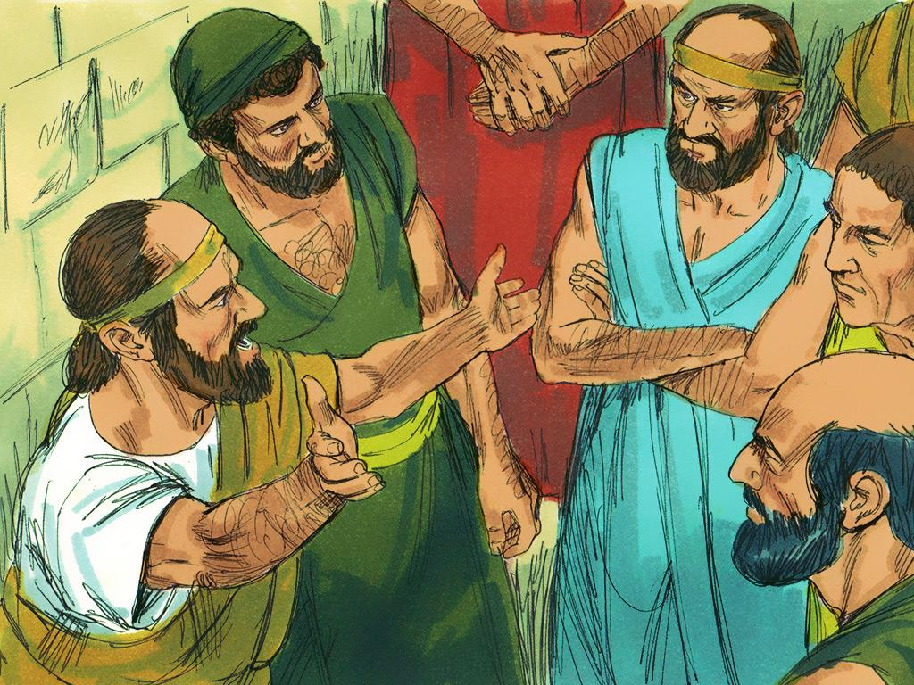
misionleccionesbiblicas.org Los bereanos de carácter noble
‹#›
Notes:
12. Pablo, Silas y su amigo Timoteo siguieron hablando a la gente acerca de Jesús en Berea. Pero las noticias llegaron de regreso a Tesalónica, y los judíos enojados viajaron hasta Berea para causar problemas. Muy pronto, convencieron a algunas personas en Berea para que se enojaran con Pablo. Su vida estaba en peligro.

Slide 13
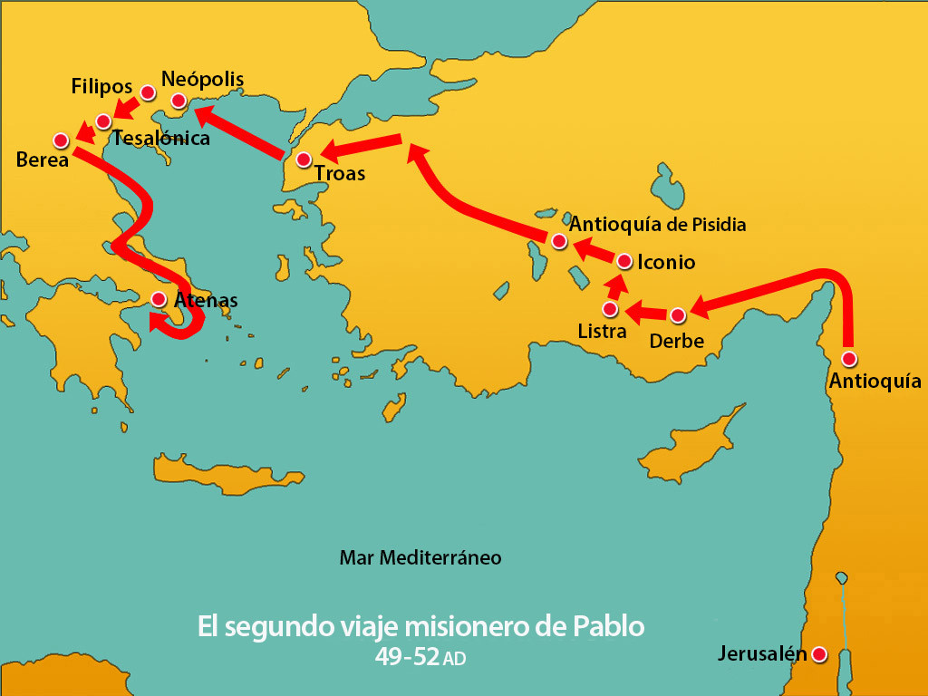
misionleccionesbiblicas.org Los bereanos de carácter noble
‹#›
Notes:
13. Ahora Berea también se volvió un lugar peligroso para Pablo. Pero los cristianos en Berea se aseguraron de que estuviera a salvo. Llevaron a Pablo hasta la costa y lo acompañaron hasta Atenas. Prometieron enviar a Silas y Timoteo a reunirse con él pronto.

Slide 14
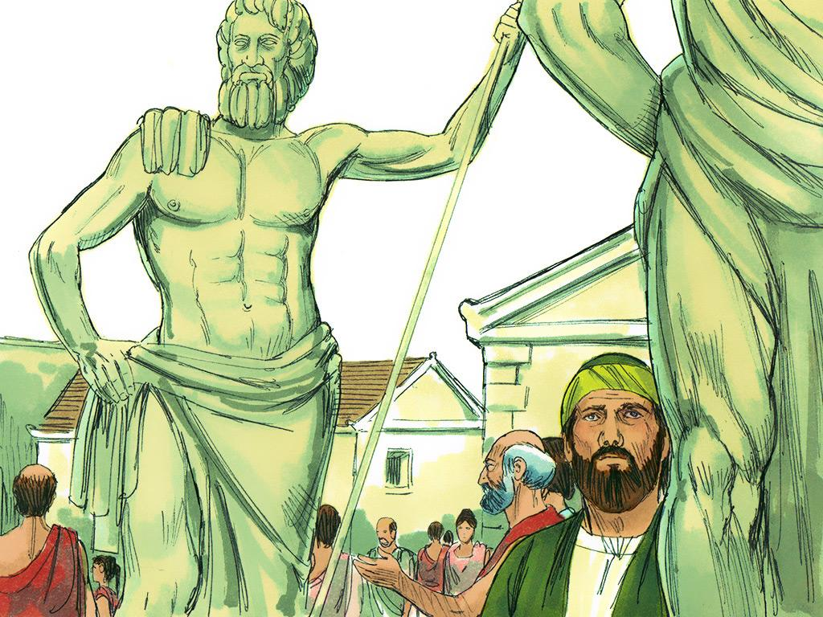
misionleccionesbiblicas.org Los bereanos de carácter noble
‹#›
Notes:
14. Pablo recordaba a los nobles cristianos en Berea, pero al ver todos los ídolos en Atenas, supo que esas personas también necesitaban oír acerca de Dios y Jesús. Aún había mucho trabajo por hacer.
A Dios le agrada cuando sentimos curiosidad por Él y sus caminos. Los de Berea leyeron con entusiasmo las Escrituras para descubrir si Jesús era realmente el Mesías. Hoy, nosotros también podemos descubrir quién es Dios y cómo seguir a Jesús al leer la Biblia, igual que lo hicieron los de Berea.

Slide 15
Notas para maestro -1
1. Portada: Los bereanos de carácter noble
(Hechos 17:1-15)
2. El segundo viaje misionero de Pablo comenzó en Antioquía. Él y Silas viajaron por Asia Menor, visitando las iglesias que Pablo había ayudado a establecer en su primer viaje. Luego, navegaron por el mar Egeo para enseñar a las personas en Macedonia. Estos hombres viajaban a donde Dios los enviaba para hablar de Jesús.
3. Uno de los lugares donde Pablo y Silas predicaron fue la ciudad de Tesalónica. Había muchos judíos en esta ciudad, y a menudo se reunían en un lugar de reunión llamado “sinagoga”. Como Pablo era un maestro judío educado, fue a la sinagoga para hablarles a los judíos acerca de Jesús.
4. Hace mucho tiempo, en el Antiguo Testamento, Dios eligió al pueblo judío para ser su nación y seguirlo. Dios usaría al pueblo judío para bendecir al mundo. Un Mesías vendría de esta nación. Él sería su Rey y el verdadero Rey del mundo. El Mesías rescataría al mundo del poder del pecado y la muerte.
El mensaje de Pablo para los judíos en la sinagoga era que el Mesías ya había venido, y que ese Mesías era Jesús. Él murió en la cruz, pero resucitó para reinar como el verdadero Rey del mundo, para que todos puedan ser salvos del poder del pecado y la muerte.
5. Algunos judíos creyeron a Pablo y decidieron convertirse en seguidores del Rey Jesús. Otras personas en la ciudad no eran judías, pero creían en Dios. Cuando oyeron acerca de Jesús, también se convirtieron en seguidores. Incluso algunas mujeres importantes de Tesalónica escucharon a Pablo y decidieron convertirse en cristianas.
6. Sin embargo, no todos los judíos creyeron lo que Pablo decía acerca de Jesús. Algunos no creían que Jesús fuera el Mesías y no querían que otros lo creyeran tampoco. Tenían celos de que tantas personas escucharan a Pablo y a Silas.
7. Estas personas no eran buenas. Buscaron a algunos hombres malvados del pueblo para causar problemas y hacer que todos se enojaran. Pensaron que Pablo se estaba quedando en la casa de un hombre llamado Jasón, así que corrieron hasta su casa. Pablo no estaba allí, pero arrastraron a Jasón fuera de su casa y lo llevaron ante las autoridades.
8. Jasón era inocente, pero los hombres lo acusaron a él y a sus amigos de causar problemas en la ciudad. Finalmente, las autoridades dijeron que Jasón podía volver a casa si pagaba dinero y prometía no causar más problemas.
9. Tesalónica se volvió un lugar peligroso, así que algunos cristianos ayudaron a Pablo y a Silas a salir de la ciudad esa misma noche. Los enviaron al pueblo de Berea.
misionleccionesbiblicas.org Los bereanos de carácter noble
‹#›

Slide 16
Notas para maestros -2
10. Cuando Pablo llegó a Berea, fue a la sinagoga para contar a los judíos que Jesús era el Mesías. Pero al hablar con ellos, se dio cuenta de que eran muy diferentes a los de Tesalónica. Lucas escribió que los de Berea eran “más nobles”.
11. Una persona noble tiene buenas cualidades personales y es moral, como se muestra en su mente y corazón abiertos. Los de Berea escuchaban con atención lo que decía Pablo y luego estudiaban las Escrituras para aprender más. Tenían curiosidad por saber sobre Jesús y querían leer lo que Dios había dicho acerca del Mesías. Sabían que las Escrituras eran verdaderas y querían asegurarse de que todo lo que Pablo decía estuviera de acuerdo con la Palabra de Dios.
¡Y así era! Jesús era el Mesías. ¡Jesús era el Rey de todo el mundo! Por eso, muchos de los judíos en la sinagoga decidieron seguir a Jesús. A medida que Pablo y Silas seguían hablando con la gente, muchas otras personas que no eran judías también se convirtieron en seguidores de Jesús.
12. Pablo, Silas y su amigo Timoteo siguieron hablando a la gente acerca de Jesús en Berea. Pero las noticias llegaron de regreso a Tesalónica, y los judíos enojados viajaron hasta Berea para causar problemas. Muy pronto, convencieron a algunas personas en Berea para que se enojaran con Pablo. Su vida estaba en peligro.
13. Ahora Berea también se volvió un lugar peligroso para Pablo. Pero los cristianos en Berea se aseguraron de que estuviera a salvo. Llevaron a Pablo hasta la costa y lo acompañaron hasta Atenas. Prometieron enviar a Silas y Timoteo a reunirse con él pronto.
14. Pablo recordaba a los nobles cristianos en Berea, pero al ver todos los ídolos en Atenas, supo que esas personas también necesitaban oír acerca de Dios y Jesús. Aún había mucho trabajo por hacer.
A Dios le agrada cuando sentimos curiosidad por Él y sus caminos. Los de Berea leyeron con entusiasmo las Escrituras para descubrir si Jesús era realmente el Mesías. Hoy, nosotros también podemos descubrir quién es Dios y cómo seguir a Jesús al leer la Biblia, igual que lo hicieron los de Berea.
misionleccionesbiblicas.org Los bereanos de carácter noble
‹#›

Slide 17


Atribución: Esta ayuda visual fue construida por Mary Nelson www.missionbibleclass.org utilizando:
Recopilación de textos y diapositivas de Mary Nelson
Texto y diapositivas de Mary Nelson
Ilustraciones de Sweet Publishing http://sweetpublishing.com/
Acceso a través de www.freebibleimages.org
Alteración: Texto añadido a la portada.
Se añadieron textos y flechas en las diapositivas 2,9 y 13.
Puede descargar este pase de diapositivas de misionleccionesbiblicas.org.
Atribución/Reconocimiento-CompartirIgual 4.0 Internacional Deed, CC BY-SA 4.0
https://creativecommons.org/licenses/by-sa/4.0/deed.es
Recursos gratuitos para compartir la Palabra de Dios con los niños:
misionleccionesbiblicas.org (en español)
www.missionbibleclass.org (in English)
misionleccionesbiblicas.org Los bereanos de carácter noble
‹#›

